Slide 1
안녕하세요

Slide 2
Pengenalan Tulisan Tangan Huruf Hangul Dengan Menggunakan Jaringan Saraf Tiruan Propagasi Balik
Purbarini Sulysthian
13531425

Slide 3
TIMELINE
Pendahuluan
Ekstraksi Ciri
Demo Program
Prepocessing
Arsitektur Jaringan
Analisis dan Hasil

Slide 4
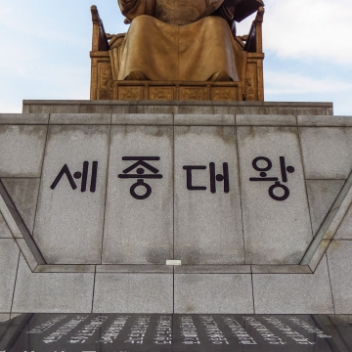
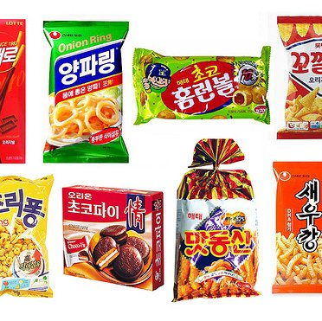

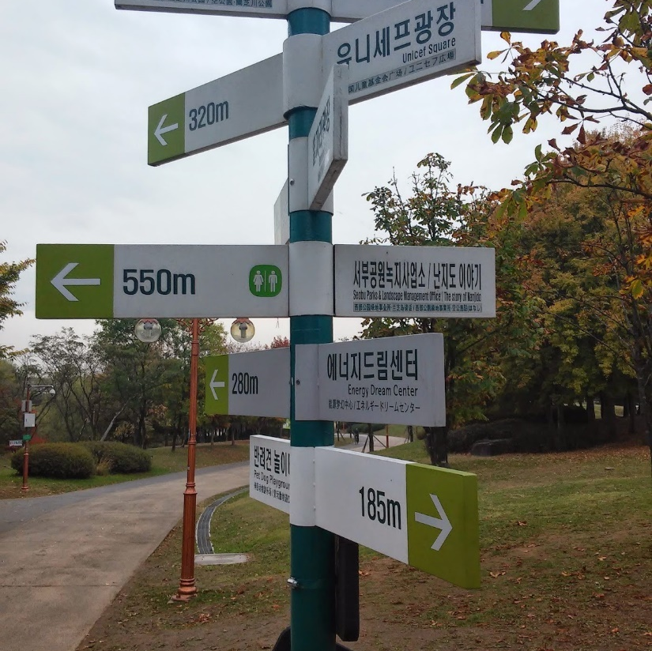
HANGUL
Tempat Wisata
Makanan
K-POP
Petunjuk Arah

Slide 5
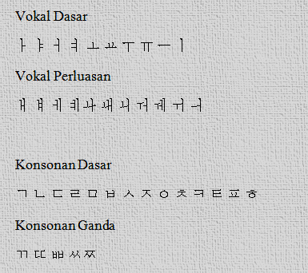
PENDAHULUAN
LATAR BELAKANG
Masuknya budaya Korea dan K-POP di Indonesia membuat banyak masyarakat yang ingin belajar bahasa Korea dan berkunjung ke Korea (208,825 orang/Desember 2017). Dibutuhkan alat yang dapat melakukan proses digitalisasi untuk citra/foto tulisan tangan berisi aksara Hangul untuk mengubah citra aksara menjadi suatu karakter.

Slide 6
PENDAHULUAN
RUMUSAN MASALAH
TUJUAN PENELITIAN
MANFAAT PENELITIAN
Berapa tingkat keakurasian yang dihasilkan dengan menggunakan metode Jaringan Saraf Tiruan Propagasi Balik ?
Mengetahui performa alat uji dalam menterjemahkan aksara Hangul ke dalam huruf Latin berdasarkan tingkat keakurasian yang dihasilkan.
Membantu pengguna dalam mempelajari bahasa korea, khususnya dalam mempelajari huruf Hangul.
Memudahkan pengguna untuk membaca huruf Hangul dengan menterjemahkannya ke huruf latin.

Slide 7
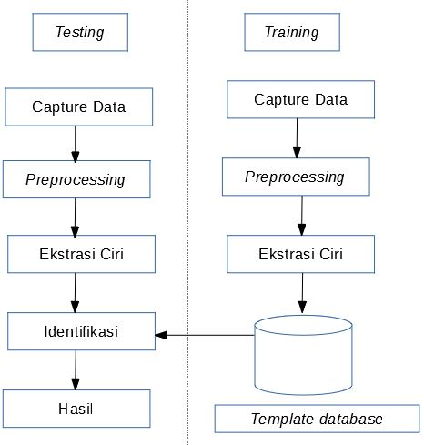
ALUR PROGRAM

Slide 8
PREPOCESSING
GRAYSCALING
Mengubah citra warna menjadi citra keabuan
BINERISASI
Mengubah citra keabuan menjadi citra hitam putih
RESIZING
Mengubah ukuran citra
THINNING
Mengubah ketebalan piksel menjadi 1 piksel
MEMBAGI CITRA
membagi citra menjadi beberapa segmen yang lebih kecil

Slide 9
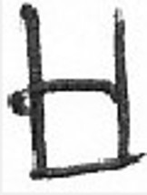
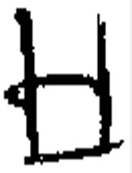

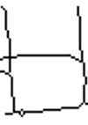
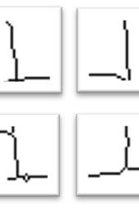
HASIL PREPROCESSING
GRAYSCALING
BINERISASI
RESIZING
THINNING
MEMBAGI CITRA

Slide 10
EKSTRAKSI CIRI
Intensity of Character
Mark Direction
Mendapatkan jumlah piksel hitam dalam sebuah citra
Menghitung banyaknya piksel yang memiliki tetangga yang berarah horizontal, vertikal, diagonal ke kanan, dandiagonal ke kiri

Slide 11
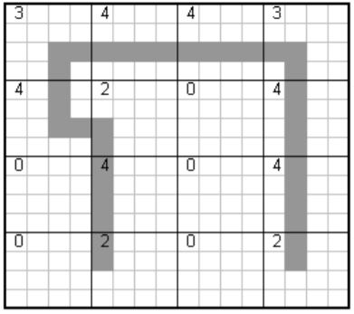
Intensity of Character
Intesitas karakter adalah ekstrasi ciri dengan cara menghitung jumlah piksel yang berwarna hitam.

Slide 12
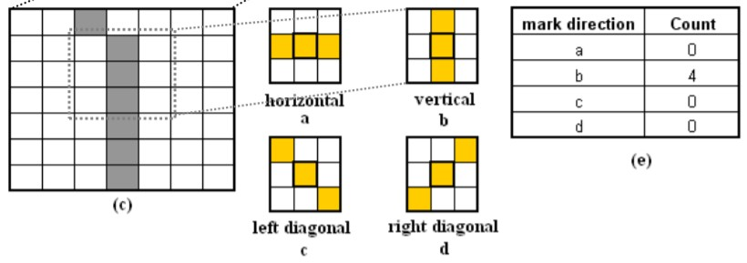
Mark Direction
Menghitung banyaknya piksel yang memiliki tetangga yang berarah horizontal, vertical, diagonal ke kanan, dandiagonal ke kiri

Slide 13
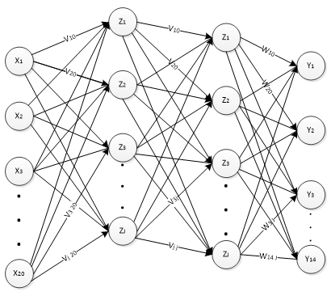
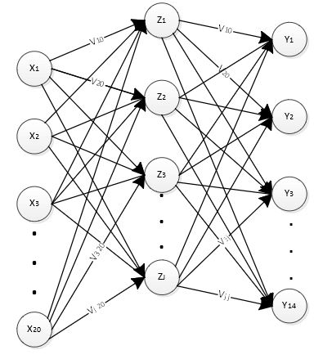
ARSITEKTUR JARINGAN
Arsitektur Jaringan single layer
Arsitektur Jaringan multi layer

Slide 14
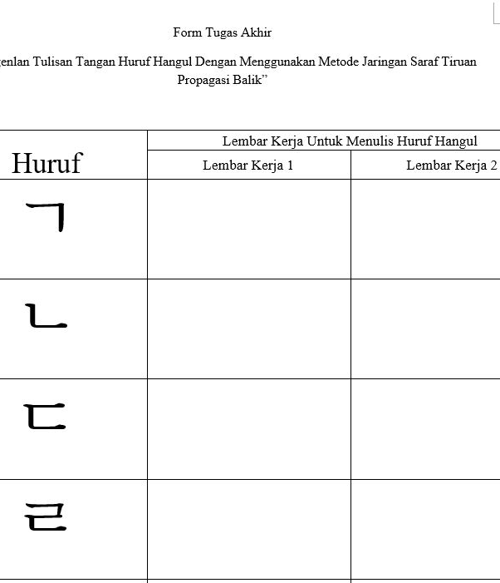
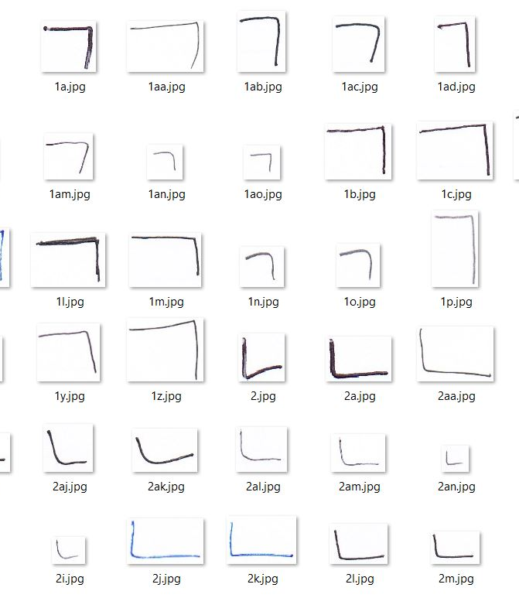
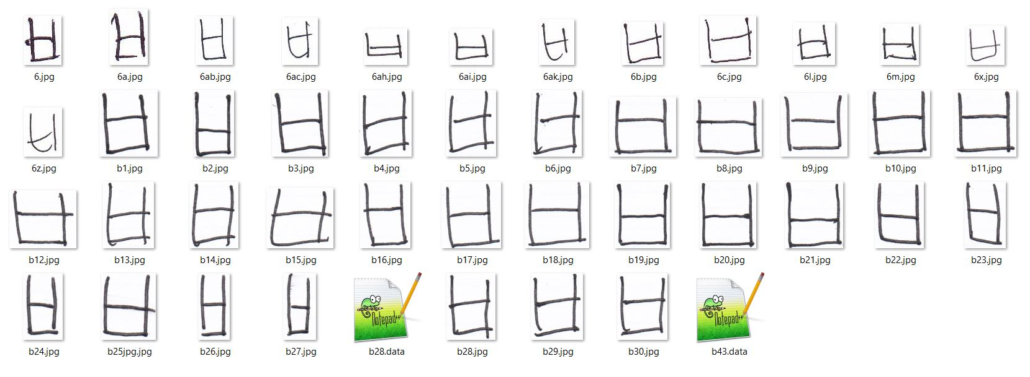
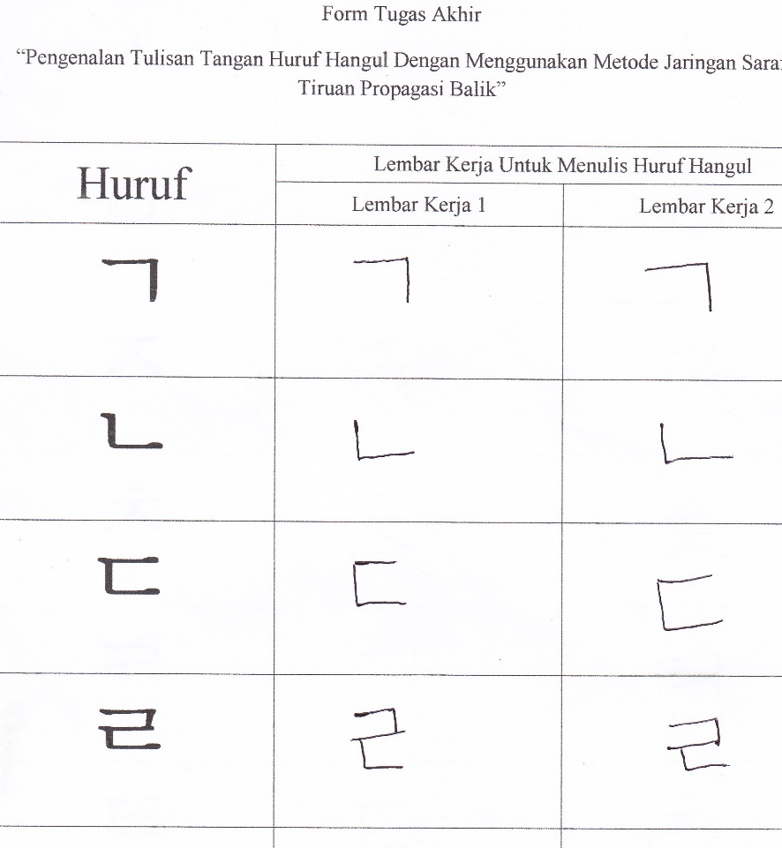
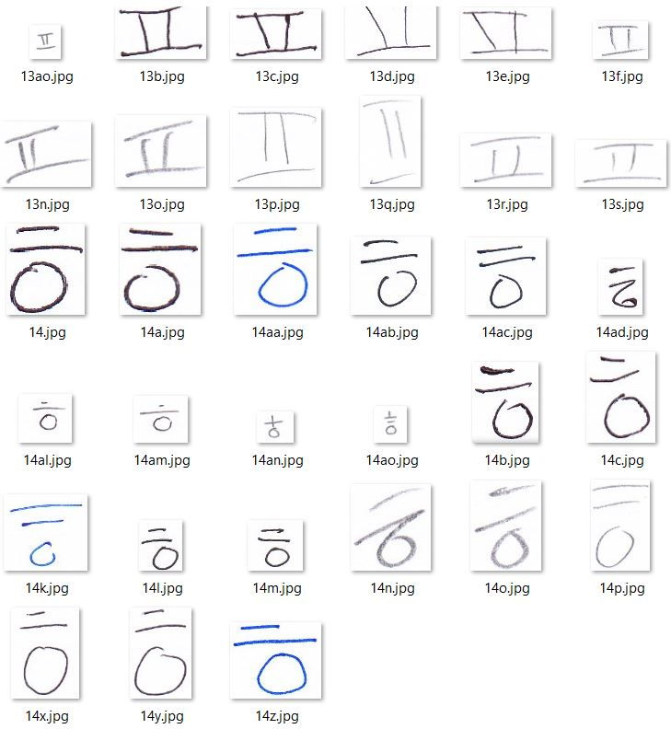
Digitalisasi data
Banyak Data
Setelah mendapat data, data kemudian di Scan untuk mendapatkan data digital
Banyak data yang telah di crop adalah 588 data.
Form Data
Cropping
Data Akhir
Data tulisan tangan huruf Hangul didapatkan dengan melalui form. Form dibagikan kepada mahasiswa semester 5 prodi Bahasa Korea, UGM
Setelah mendapat data digital, langkah selanjutnya adalah memotong data digital sesuai dengan ukurannya
Karena banyak data yang menggunakan pensil, maka mengambil data ulang dari teman-teman yang bisa bahasa korea. Data akhir yang didapatkan adalah 602 data.

Slide 15
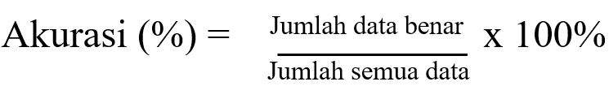
Desain Pengujian
Pengujian dilakukan untuk menguji apakah pengenalan pola yang dilakukan sudah sesuai atau belum. Pengujian dalam penelitian ini adalah dengan menghitung keakurasian sistem yaitu dengan menghitung hasil jumlah data yang sesuai/benar dibagi dengan jumlah seluruh data

Slide 16
DEMO PROGRAM

Slide 17
ANALISIS DAN HASIL

Slide 18
HASIL PERCOBAAN 1
HASIL PERCOBAAN 1
Metode Ekstraksi Ciri
Jumlah Neuron
Metode Zonning ZCZ
Menggunakan 95 neuron
ZCZ
95
39,7959%
Jumlah Hidden Layer
1
trainscg
Metode Training
Menggunakan 1 hidden layer
Menggunakan metode training trainscg.

Slide 19
HASIL PERCOBAAN 2
HASIL PERCOBAAN 2
Metode Ekstraksi Ciri
Jumlah Neuron
Metode Zonning ZCZ
Menggunakan 100 & 95 neuron
ZCZ
100 & 95
33,1633%
Jumlah Hidden Layer
2
trainscg
Metode Training
Menggunakan 2 hidden layer
Menggunakan metode training trainscg.

Slide 20
HASIL PERCOBAAN 3
HASIL PERCOBAAN 3
Metode Ekstraksi Ciri
Jumlah Neuron
Metode Gabungan Intensity of Character dan Mark Direcion
Menggunakan 90 neuron
IoC & Mark Direction
90
71,4286%
Jumlah Hidden Layer
1
trainscg
Metode Training
Menggunakan 1 hidden layer
Menggunakan metode training trainscg.

Slide 21
HASIL PERCOBAAN 4
HASIL PERCOBAAN 4
Metode Ekstraksi Ciri
Jumlah Neuron
Metode Gabungan Intensity of Character dan Mark Direcion
Menggunakan 95 neuron
IoC & Mark Direction
95
71,4286%
Jumlah Hidden Layer
1
trainscg
Metode Training
Menggunakan 1 hidden layer
Menggunakan metode training trainscg.

Slide 22
HASIL PERCOBAAN 5
HASIL PERCOBAAN 5
Metode Ekstraksi Ciri
Jumlah Neuron
Metode Gabungan Intensity of Character dan Mark Direcion
Menggunakan 90 neuron
IoC & Mark Direction
90
73,8095%
Jumlah Hidden Layer
1
trainrp
Metode Training
Menggunakan 1 hidden layer
Menggunakan metode training trainrp.

Slide 23
HASIL PERCOBAAN 6
HASIL PERCOBAAN 6
Metode Ekstraksi Ciri
Jumlah Neuron
Metode Gabungan Intensity of Character dan Mark Direcion
Menggunakan 100 & 100 neuron
IoC & Mark Direction
100 & 100
65,2381%
Jumlah Hidden Layer
2
trainrp
Metode Training
Menggunakan 2 hidden layer
Menggunakan metode training trainrp.

Slide 24
HASIL PERCOBAAN 7
HASIL PERCOBAAN 7
Metode Ekstraksi Ciri
Jumlah Neuron
Metode Gabungan Intensity of Character dan Mark Direcion
Menggunakan 95 dan 100 neuron
IoC & Mark Direction
95 & 100
67,1429%
Jumlah Hidden Layer
2
trainrp
Metode Training
Menggunakan 2 hidden layer
Menggunakan metode training trainrp.

Slide 25
HASIL PERCOBAAN 8
HASIL PERCOBAAN 8
Metode Ekstraksi Ciri
Jumlah Neuron
Metode Gabungan Intensity of Character dan Mark Direcion
Menggunakan 100 dan 100 neuron
IoC & Mark Direction
100 & 100
74,7619%
Jumlah Hidden Layer
2
trainscg
Metode Training
Menggunakan 2 hidden layer
Menggunakan metode training trainscg.

Slide 26
fsg
HASIL PERCOBAAN 9
Metode Ekstraksi Ciri
Jumlah Neuron
Metode Gabungan Intensity of Character dan Mark Direcion
Menggunakan 100 dan 95 neuron
IoC & Mark Direction
100 & 95
80%
Jumlah Hidden Layer
2
trainscg
Metode Training
Menggunakan 2 hidden layer
Menggunakan metode training trainscg.

Slide 27
Kesimpulan
1
2
3
Akurasi tertinggi dalam penelitian ini adalah 80%. Menggunakan gabungan eksrtrasi ciri Intensity of Character dan Mark Direction. Akurasi tertinggi didapatkan dengan menggunakan 2 hidden layer dengan jumlah neuron sebanyak 100 dan 95.
Metode JST Propagasi Balik dapat mengenali pola tulisan tangan huruf Hangul dengan baik
Besarnya Akurasi diperngaruhi dengan metode ekstraksi ciri, jumlah layer, jumlah neuron, dan metode training yang dipakai

Slide 28
감사합니다

Slide 29

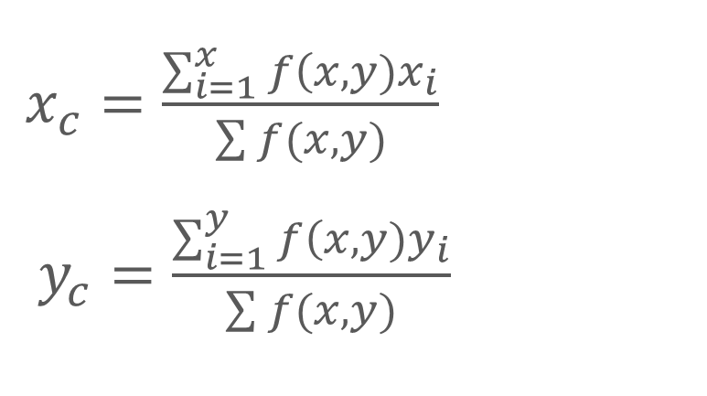
ZONNING ZCZ
Centroid
Euclidean
Average
Menghitung Centroid dari masing- masing Zona
Menghitung jarak antara Centroid zona dan setiap piksel hitam yang ada dalam zona
Mengitung Jarak Rata-rata antara titik-tik tersebut
$x_{c}=\frac{\sum_{i=1}^{x}{f}\left(x,y)\right.x_{i}}{\sum{f(x,y)}}$
$y_{c}=\frac{\sum_{i=1}^{y}{f}\left(x,y)\right.y_{i}}{\sum{f(x,y)}}$
$$jarak=\sqrt{{(x−xc)}^{2}+{(y−yc)}^{2}}$$

Slide 30
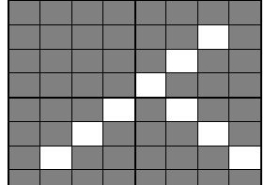
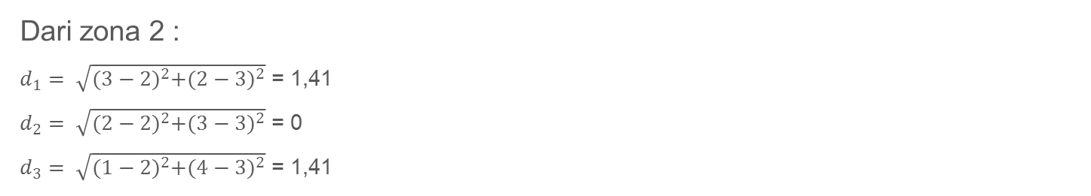
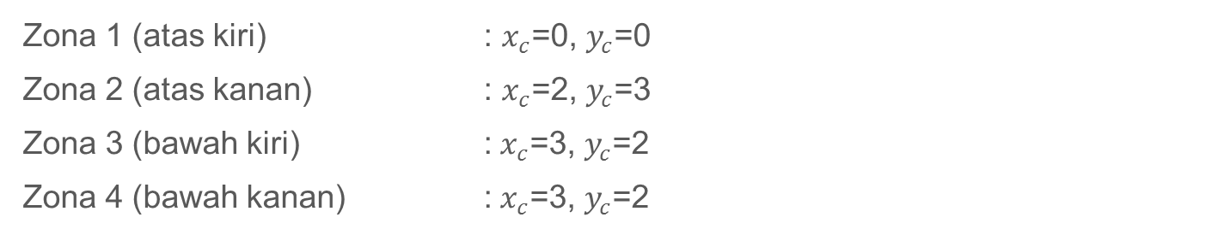
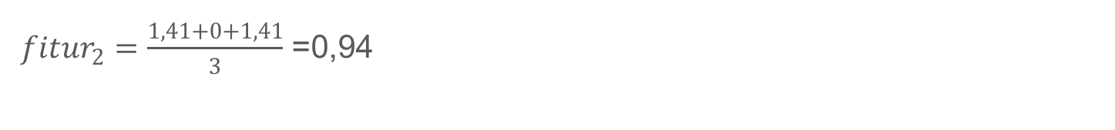
ZONNING ZCZ
Centroid
Zona 1 (atas kiri) : $x_{c}$=0, $y_{c}$=0
Zona 2 (atas kanan) : $x_{c}$=2, $y_{c}$=3
Zona 3 (bawah kiri) :$x_{c}$=3, $y_{c}$=2
Zona 4 (bawah kanan) :$x_{c}$=3, $y_{c}$=2
Euclidean
Dari zona 2 :
$d_{1}= \sqrt{{(3−2)}^{2}+{(2−3)}^{2}}$ = 1,41
$d_{2}= \sqrt{{(2−2)}^{2}+{(3−3)}^{2}}$ = 0
$d_{3}= \sqrt{{(1−2)}^{2}+{(4−3)}^{2}}$ = 1,41
AVERAGE
${fitur}_{2}=\frac{1,41+0+1,41}{3}$ =0,94

